Slide 1
Introduction of CMP
化学机械抛光制程简介
（Chemical Mechanical Polishing-CMP)

Slide 2
目录
Introduction of CMP
CMP的发展史
CMP简介
为什么要有CMP制程
CMP的应用
CMP的耗材
CMP Mirra-Mesa 机台简况

Slide 3
CMP 发展史
Introduction of CMP
1983: CMP制程由IBM发明。
1986: 氧化硅CMP （Oxide-CMP）开始试行。
1988: 金属钨CMP（W CMP）试行。
1992: CMP 开始出现在 SIA Roadmap。
1994: 台湾的半导体生产厂第一次开始将化学机械研磨应用于生产中。
1998: IBM 首次使用铜制程CMP。

Slide 4
Introduction of CMP
CMP制程的全貌简介

Slide 5
CMP 机台的基本构造 (I)
Introduction of CMP
压力pressure
研磨液Slurry
Wafer carrier
钻石整理器
Diamond Conditioner
芯片Wafer
研磨垫Pad
平台Platform
终点探测 Endpoint
Detection

Slide 6
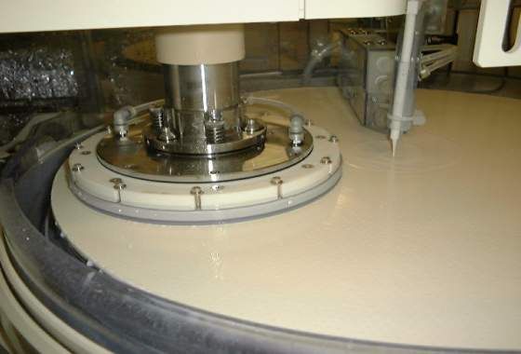
CMP 机台的基本构造(II)
Introduction of CMP

Slide 7
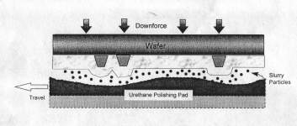
Mirra 机台概貌
Introduction of CMP
Silicon wafer
Diamond disk

Slide 8
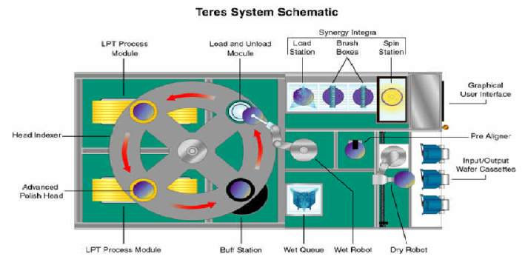
Introduction of CMP
Teres 机台概貌

Slide 9
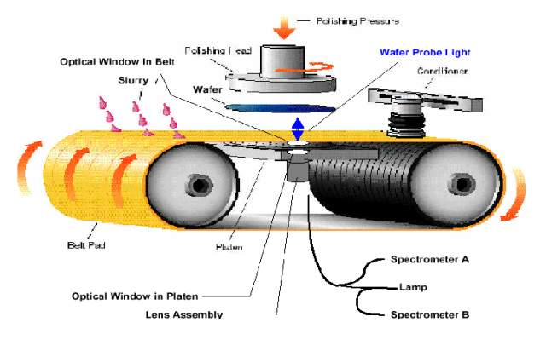
Introduction of CMP
线性平坦化技术

Slide 10
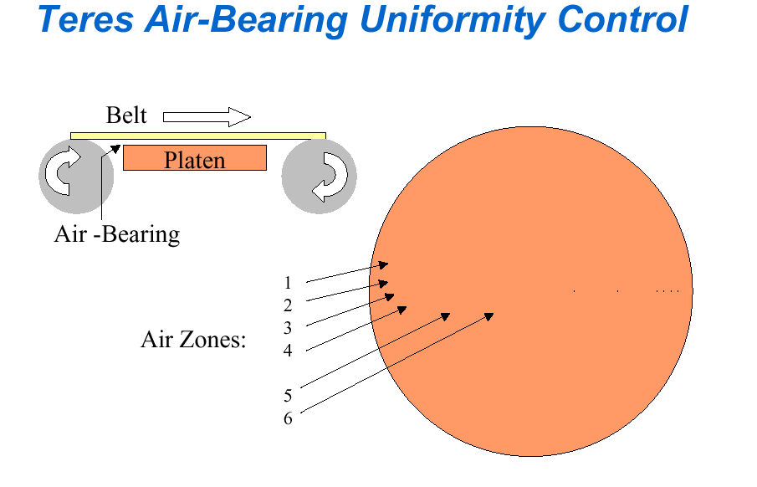
Introduction of CMP
Teres 研磨均匀性(Non-uniformity) 的气流控制法

Slide 11
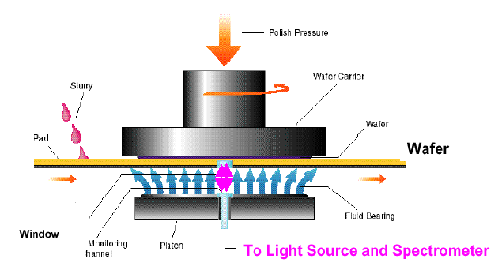
Introduction of CMP
研磨皮带上的气孔设计(Air-belt design)

Slide 12
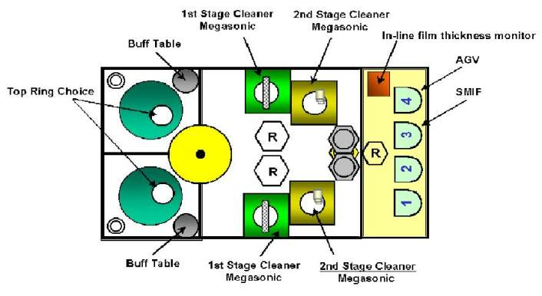
F-Rex200 机台概貌
Introduction of CMP

Slide 13
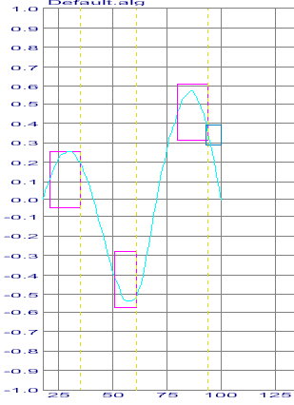
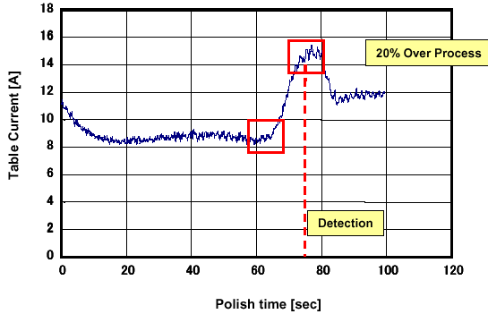
终点探测图 （STI CMP endpoint profile）
光学
摩擦电流

Slide 14
Introduction of CMP
为什么要做化学机械抛光
（Why CMP）?

Slide 15
没有平坦化之前芯片的表面形态
Introduction of CMP
M2
1.0 um
2.2 um
1.2 um
IMD
M2
M1
0.5 um
0.7 um
M1
0.4 um
0.3 um
Isolation

Slide 16
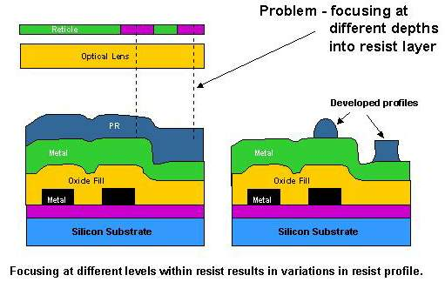
没有平坦化情况下的PHOTO
Introduction of CMP

Slide 17
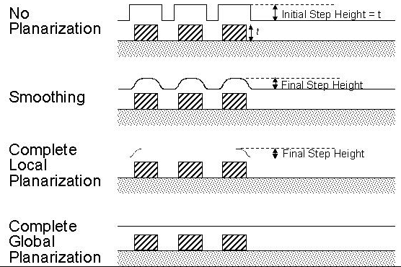
各种不同的平坦化状况
Introduction of CMP
没有平坦化之前
平滑化
局部平坦化
全面平坦化

Slide 18
Introduction of CMP
平坦化程度比较
CMP
Resist Etch Back
BPSG Reflow
SOG
SACVD,Dep/Etch
HDP, ECR
0.1
1
10
100
1000
10000
(Gap fill)
Local
Global
平坦化 范围 (微米)

Slide 19
Step Height（高低落差） & Local Planarity（局部平坦化过程）
Introduction of CMP
H0=
step height
高低落差越来越小
局部平坦化：高低落差消失

Slide 20
初始形貌对平坦化的影响
Introduction of CMP
A
B
C
A
C
RR
B
Time

Slide 21
CMP 制程的应用

Slide 22
CMP 制程的应用
Introduction of CMP
前段制程中的应用
  Shallow trench isolation (STI-CMP)
后段制程中的应用
  Pre-meal dielectric planarization (ILD-CMP)
  Inter-metal dielectric planarization (IMD-CMP)
  Contact/Via formation (W-CMP)
  Dual Damascene (Cu-CMP)
  另外还有Poly-CMP, RGPO-CMP等。

Slide 23
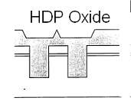

什么是STI CMP?
STI & Oxide CMP
所谓STI（Shallow Trench Isolation），即浅沟槽隔离技术，它的作用是用氧化层来隔开各个门电路（GATE），使各门电路之间互不导通。STI CMP主要就是将wafer表面的氧化层磨平，最后停在SIN上面。
STI CMP的前一站是CVD区，后一站是WET区。
Oxide
SIN
SIN
STI
STI
STI
STI
CMP 前
CMP 后

Slide 24


STI & Oxide CMP
什么是Oxide CMP?
所谓Oxide CMP包括ILD(Inter-level Dielectric)CMP和IMD (Inter-metal Dielectric)CMP,它主要是磨氧化硅(Oxide),将Oxide磨到一定的厚度，从而达到平坦化。
Oxide CMP 的前一站是长Oxide的CVD区，后一站是Photo区。
CMP 前
CMP 后

Slide 25
W（钨） CMP流程-1
Ti/TiN
W
Ti/TiN
W CVD
P+
P+
N+
N+
P+
P+
N+
N+
N-Well
P-Well
WCMP
N-Well
P-Well
Ti/TiN PVD
W CVD
功能：Glue（粘合） and barrier （阻隔）layer。以便W得以叠长。
功能： 长 W 膜 以便导电用。

Slide 26
POLY CMP流程简介-2a
P2
P2
P2
P2
P2
P2
FOX
FOX
FOX
FOX
FOX
Cell
Cell
POLY DEPO
POLY CMP + OVER POLISH
功能：刨平POLY 膜。END POINT（终点）探测界限+OVER POLISH（多出研磨）残留的POLY膜。
功能：长POLY膜以填之。

Slide 27
ROUGH POLY CMP 流程-2b
P2
P2
P2
P2
P2
P2
FOX
FOX
FOX
FOX
Cell
Cell
CELL ARRAY CROSS SECTION
CELL ARRAY CROSS SECTION
PR COATING
ROUGH POLY CMP
功能：PR 填入糟沟以保护糟沟内的ROUGH POLY。
功能：刨平PR和ROUGH POLY 膜。END POINT（终点）探测界限+OVER POLISH（多出研磨）残留的ROUGH POLY膜。

Slide 28
CMP耗材
Introduction of CMP

Slide 29
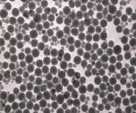
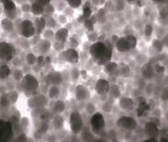
Introduction of CMP
CMP耗材的种类
研磨液（slurry）
  研磨时添加的液体状物体， 颗粒大小跟研磨后的刮伤等缺陷有关。
研磨垫（pad）
  研磨时垫在晶片下面的片状物。它的使用寿命会影响研磨速率等。
研磨垫整理器（condition disk）
  钻石盘状物，整理研磨垫。

Slide 30
CMP耗材的影响
随着CMP耗材（consumable）使用寿命（life time）的增加，CMP的研磨速率（removal rate），研磨均匀度（Nu%）等参数都会发生变化。故要求定时做机台的MONITOR。
ROUTINE MONITOR 是用来查看机台和制程的数字是否稳定，是否在管制的范围之内的一种方法。

Slide 31
CMP Mirra-Mesa 机台简况
Introduction of CMP

Slide 32
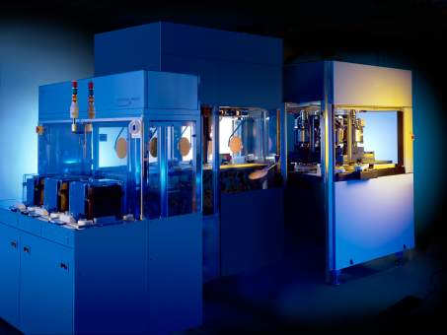
Introduction of CMP
Mirra-Mesa 机台外观-侧面
WET ROBOT
SMIF POD
MIRRA
FABS
MESA

Slide 33

Introduction of CMP
Mirra-Mesa 机台外观-俯视图
Top view
(Mesa)
Mirra

Slide 34
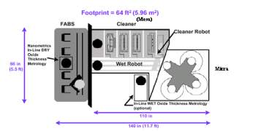
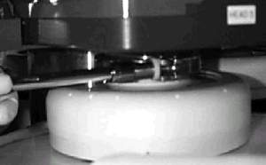
Introduction of CMP
Mirra-Mesa 机台-运作过程简称
1→2: FABS 的机器手从cassette 中拿出未加工的WAFER并送到WAFER的暂放台。
2→3: Mirra 的机器手接着把WAFER从暂放台运送到LOADCUP。LOADCUP 是WAFER 上载与卸载的地方。
3→4: HEAD 将WAFER拿住。CROSS 旋转把HEAD转到PLATEN 1到2到3如此这般顺序般研磨。
4→3: 研磨完毕后，WAFER 将在LOADCUP御载。
3→5: Mirra 的机器手接着把WAFER从LOADCUP 中拿出并送到MESA清洗。
6
5
2
3
1
4
HEAD
5→6: MESA清洗部分有1）氨水（NH4OH）+MEGASONIC（超声波）糟 2）氨水（NH4OH）刷。 3）氢氟酸水（HF)刷 4）SRD，旋转，烘干部。
6→1: 最后，FABS 机器手把清洗完的WAFER 送回原本的CASSETTE。加工就这样完毕了。

Slide 35
~End~

